Slide 2
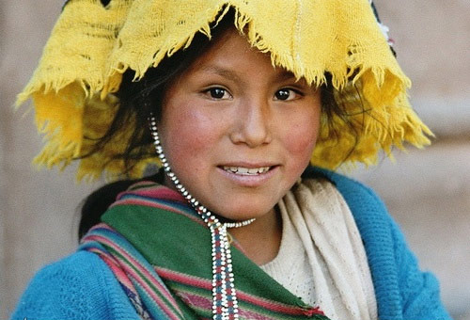
جمعیت جهان

Slide 3
در سال 2011 میلادی، جمعیت جهان از مرز 7 میلیارد نفر گذشت. و پیش بینی می شود در سال 2050 میلادی به حدود 11 میلیارد نفر برسد.
به نمودار جمعیت جهان در اسلاید بعد توجه کنید.

Slide 4
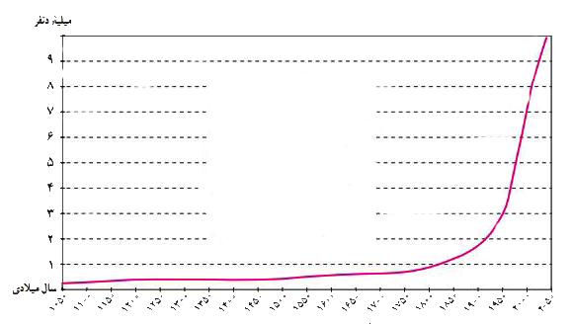
نمودار جمعیت جهان

Slide 5
رشد جمعیت جهان طی سال های طولانی ثابت یا بسیار ناچیز بوده است.
در دویست سال گذشته، رشد جمعیت جهان سیر صعودی پیدا کرد.
جمعیت جهان از سال 1900 افزایش چشمگیری یافت و از 1 میلیارد و 600 میلیون نفر در این سال به بیش از 7 میلیارد نفر در زمان حاضر رسید.

Slide 6
علت اصلی این رشد فوق العاده، کاهش میزان مرگ و میرها به ویژه مرگ و میر کودکان بوده است.

Slide 7
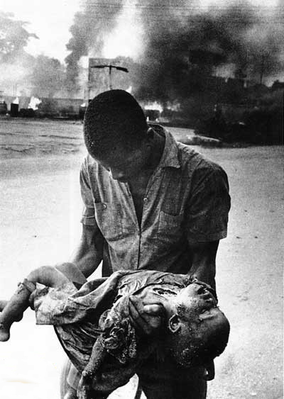
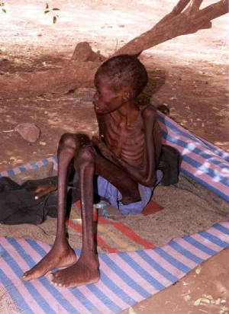
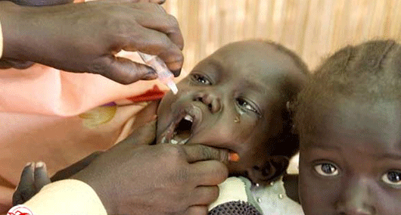
در گذشته عدۀ زیادی از مردم بر اثر بیماری های واگیردار و عفونی، گرسنگی و قحطی یا جنگ از بین می رفتند.

Slide 8
در دو قرن اخیر دو عامل موجب کاهش چشمگیر مرگ و میرها شده است:
بهبود تغذیه
بهبود بهداشت
پیشرفت و گسترش کشاورزی صنعتی
پیشرفت در پزشکی
افزایش تولید مواد غذایی
تولید واکسن ها و آنتی بیوتیک ها
پیشرفت وسایل حمل و نقل
کنترل بیماری های واگیردار ( وبا، طاعون)
انتقال غذا به نواحی دورتر

Slide 9
رشد طبیعی جمعیت در یک مکان به دو عامل میزان موالید ( تولدها) و میزان مرگ و میرها در یک دوره زمانی وابسته است.

Slide 10
موالید
مرگ و میر
جمعیت ثابت می ماند.

Slide 11
موالید
مرگ و میر
جمعیت افزایش می یابد.

Slide 12
موالید
مرگ و میر
جمعیت کاهش می یابد.

Slide 13
رشد جمعیت در همه کشورها یکسان نیست. جمعیت برخی از کشورها رو به افزایش و جمعیت برخی از کشورها رو به کاهش است.
اگر درصد رشد جمعیت به کمتر از صفر برسد، به آن رشد منفی می گویند. در این حالت میزان موالید کمتر از مرگ و میرها می شود.
در قارۀ آسیا: ژاپن و روسیه
در قارۀ اروپا: آلمان ، مجارستان، لهستان و رومانی

Slide 14
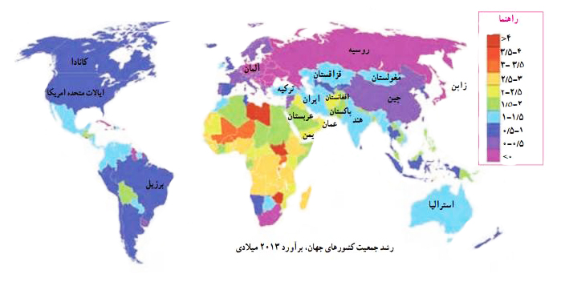

Slide 15
در کشورهای دارای رشد منفی جمعیت سالخورده و از کار افتاده افزایش می یابد. و چون زاد و ولد کم است جامعه از نیروی جوان برای تحصیل و علم آموزی و کار و پیشرفت محروم می شود. و جمعیت کشور نیز کاهش می یابد.
چنانچه در یک کشور برای آموزش صحیح و کار و تأمین شغل جوانان برنامه ریزی مناسب و سرمایه گذاری صورت بگیرد، رشد جمعیت و افزایش جمعیت جوان یک نعمت بزرگ و مایۀ پیشرفت خواهد بود.

Slide 16
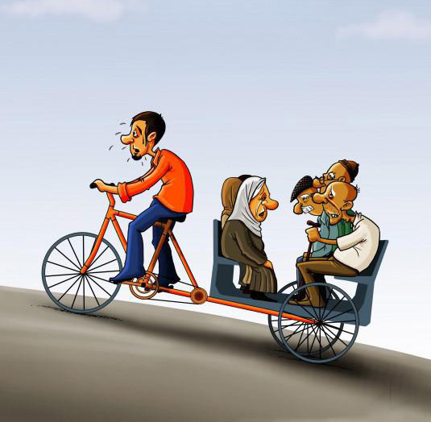
کاهش جمعیت جوان و
افزایش تعداد سالمندان

Slide 18
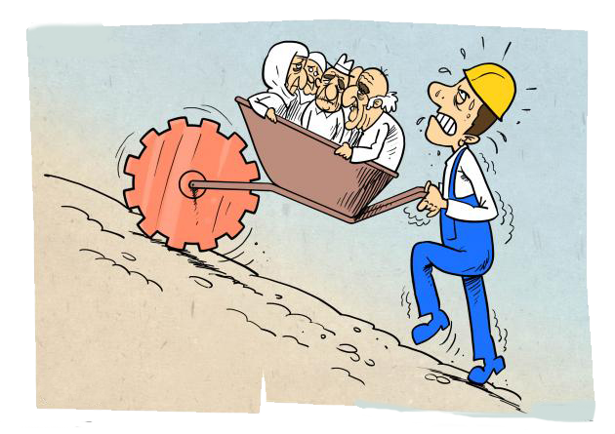
کاهش نیروی کار و تلاش برای پیشرفت

Slide 19
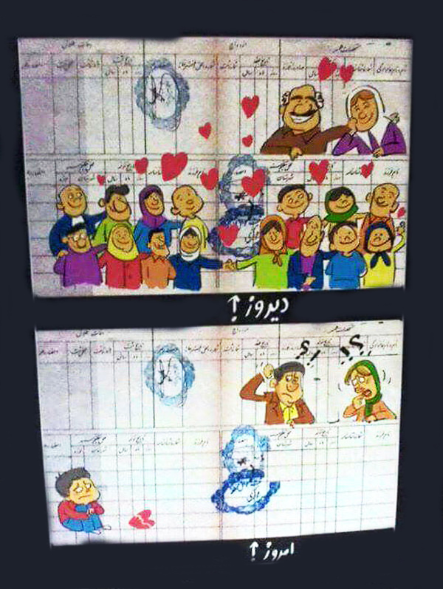
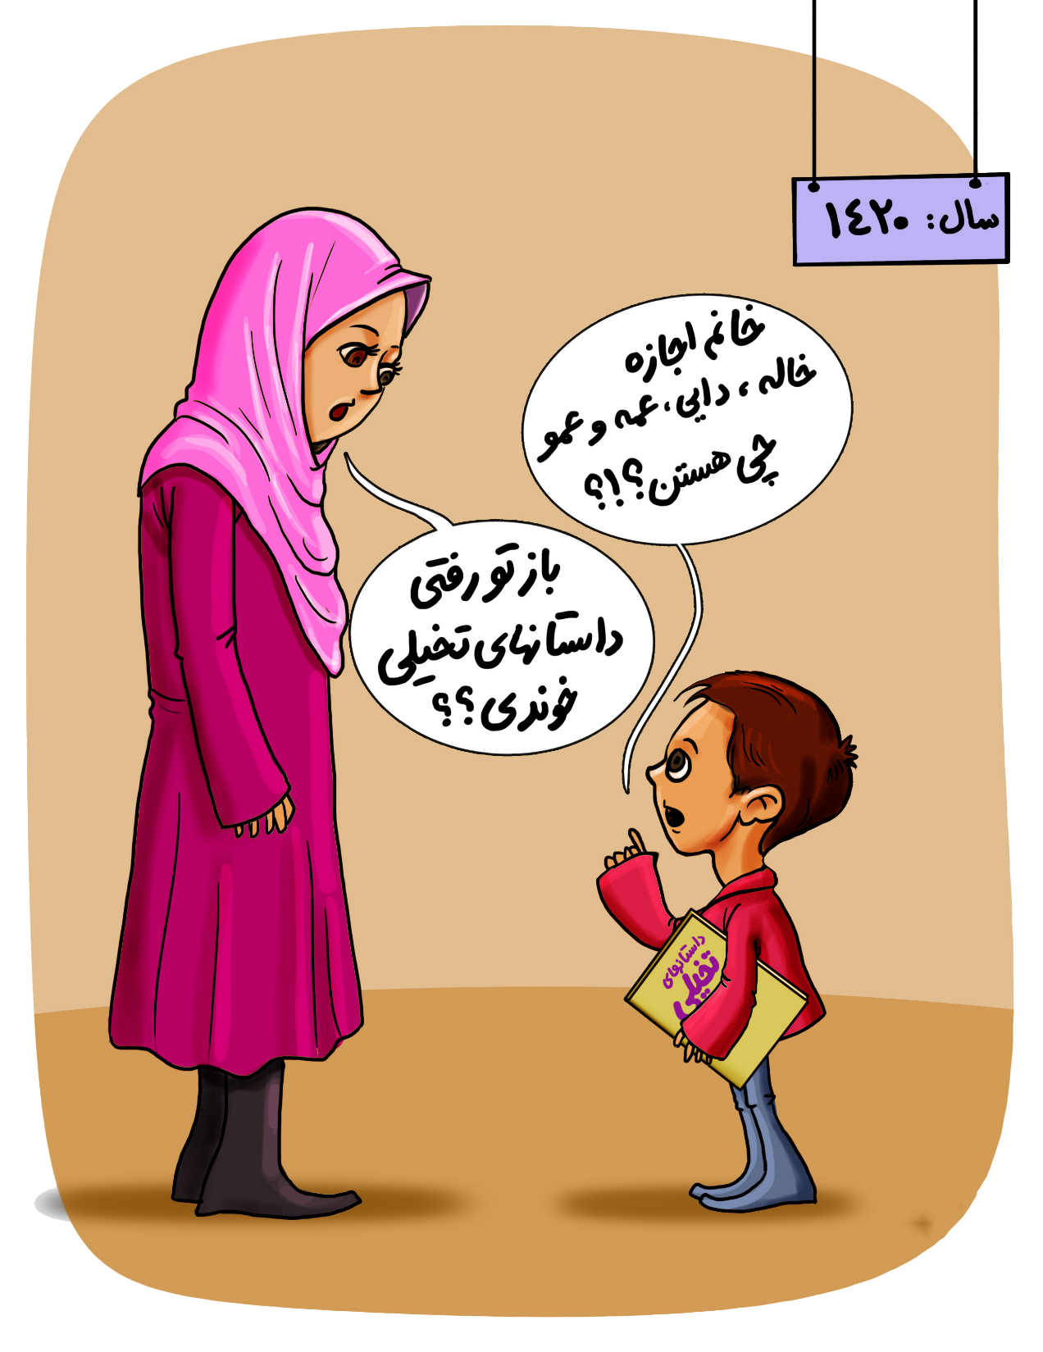

Slide 20
امروزه در کشورهایی چون ژاپن، سنگاپور، کرۀ جنوبی، روسیه و اغلب کشورهای اروپایی، دولت ها برنامه های مهمی برای تشویق به فرزندآوری طراحی و اجرا می کنند تا با کاهش رشد جمعیت مقابله کنند.
اعطای جایزه و کمک های مالی به خانواده هایی که صاحب فرزند می شوند.
واگذاری مسکن
معافیت از پرداخت مالیات
افزایش مرخصی تحصیلی و کاری مادران

Slide 21
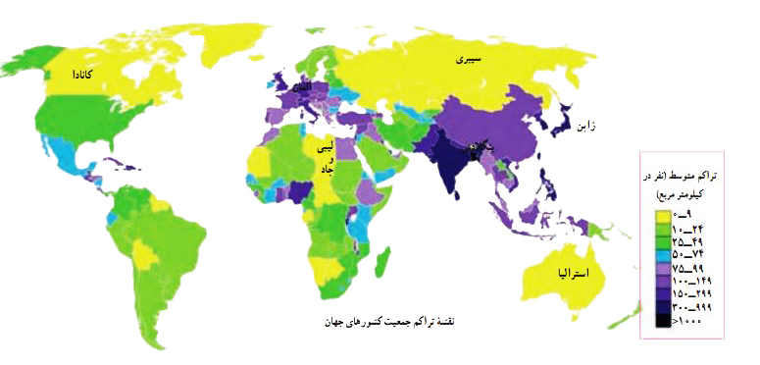
به نقشۀ پراکندگی ( توزیع) جمعیت جهان توجه کنید.

Slide 22
جمعیت در کرۀ زمین به طور بسیار نامساوی و ناموزون پراکنده شده است.
برخی نواحی بسیار کم جمعیت یا خالی از جمعیت اند؛ در حالی که برخی نواحی تراکم بسیار زیادی مشاهده می شود.
چرا در برخی نواحی جهان جمعیت انبوهی مستقر شده است؟

Slide 23
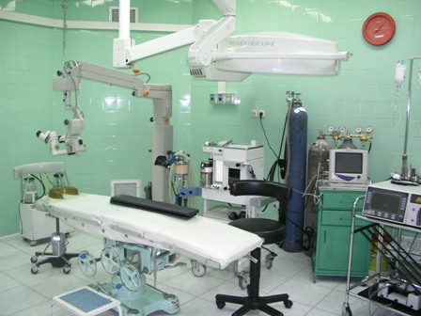
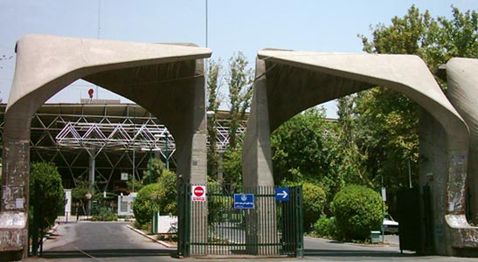
برخی عوامل طبیعی و انسانی موجب جذب جمعیت به یک ناحیه می شود.
برخی عوامل منفی ممکن است از جذب جمعیت به یک ناحیه جلوگیری کند و یا حتی جمعیت را از یک مکان دفع کند.
بیمارستان مجهز
مراکز دولتی
شغل های بیشتر
دانشگاه
درآمد بیشتر

Slide 24
عوامل طبیعی
آب و هوا و پوشش گیاهی
نواحی معتدل با باران کافی یا نواحی دارای آب و هوای موسمی جمعیت را جذب می کنند.
در حالی که
مناطق بسیار سرد ( قطبی) یا بسیار گرم ( استوایی) جمعیت را دفع می کنند.

Slide 25
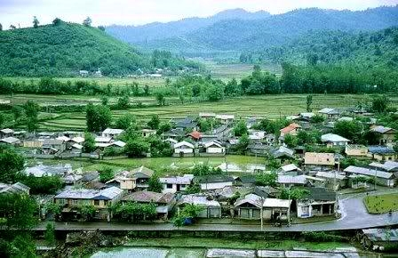
روستای سیاهمرد
استان گیلان

Slide 26
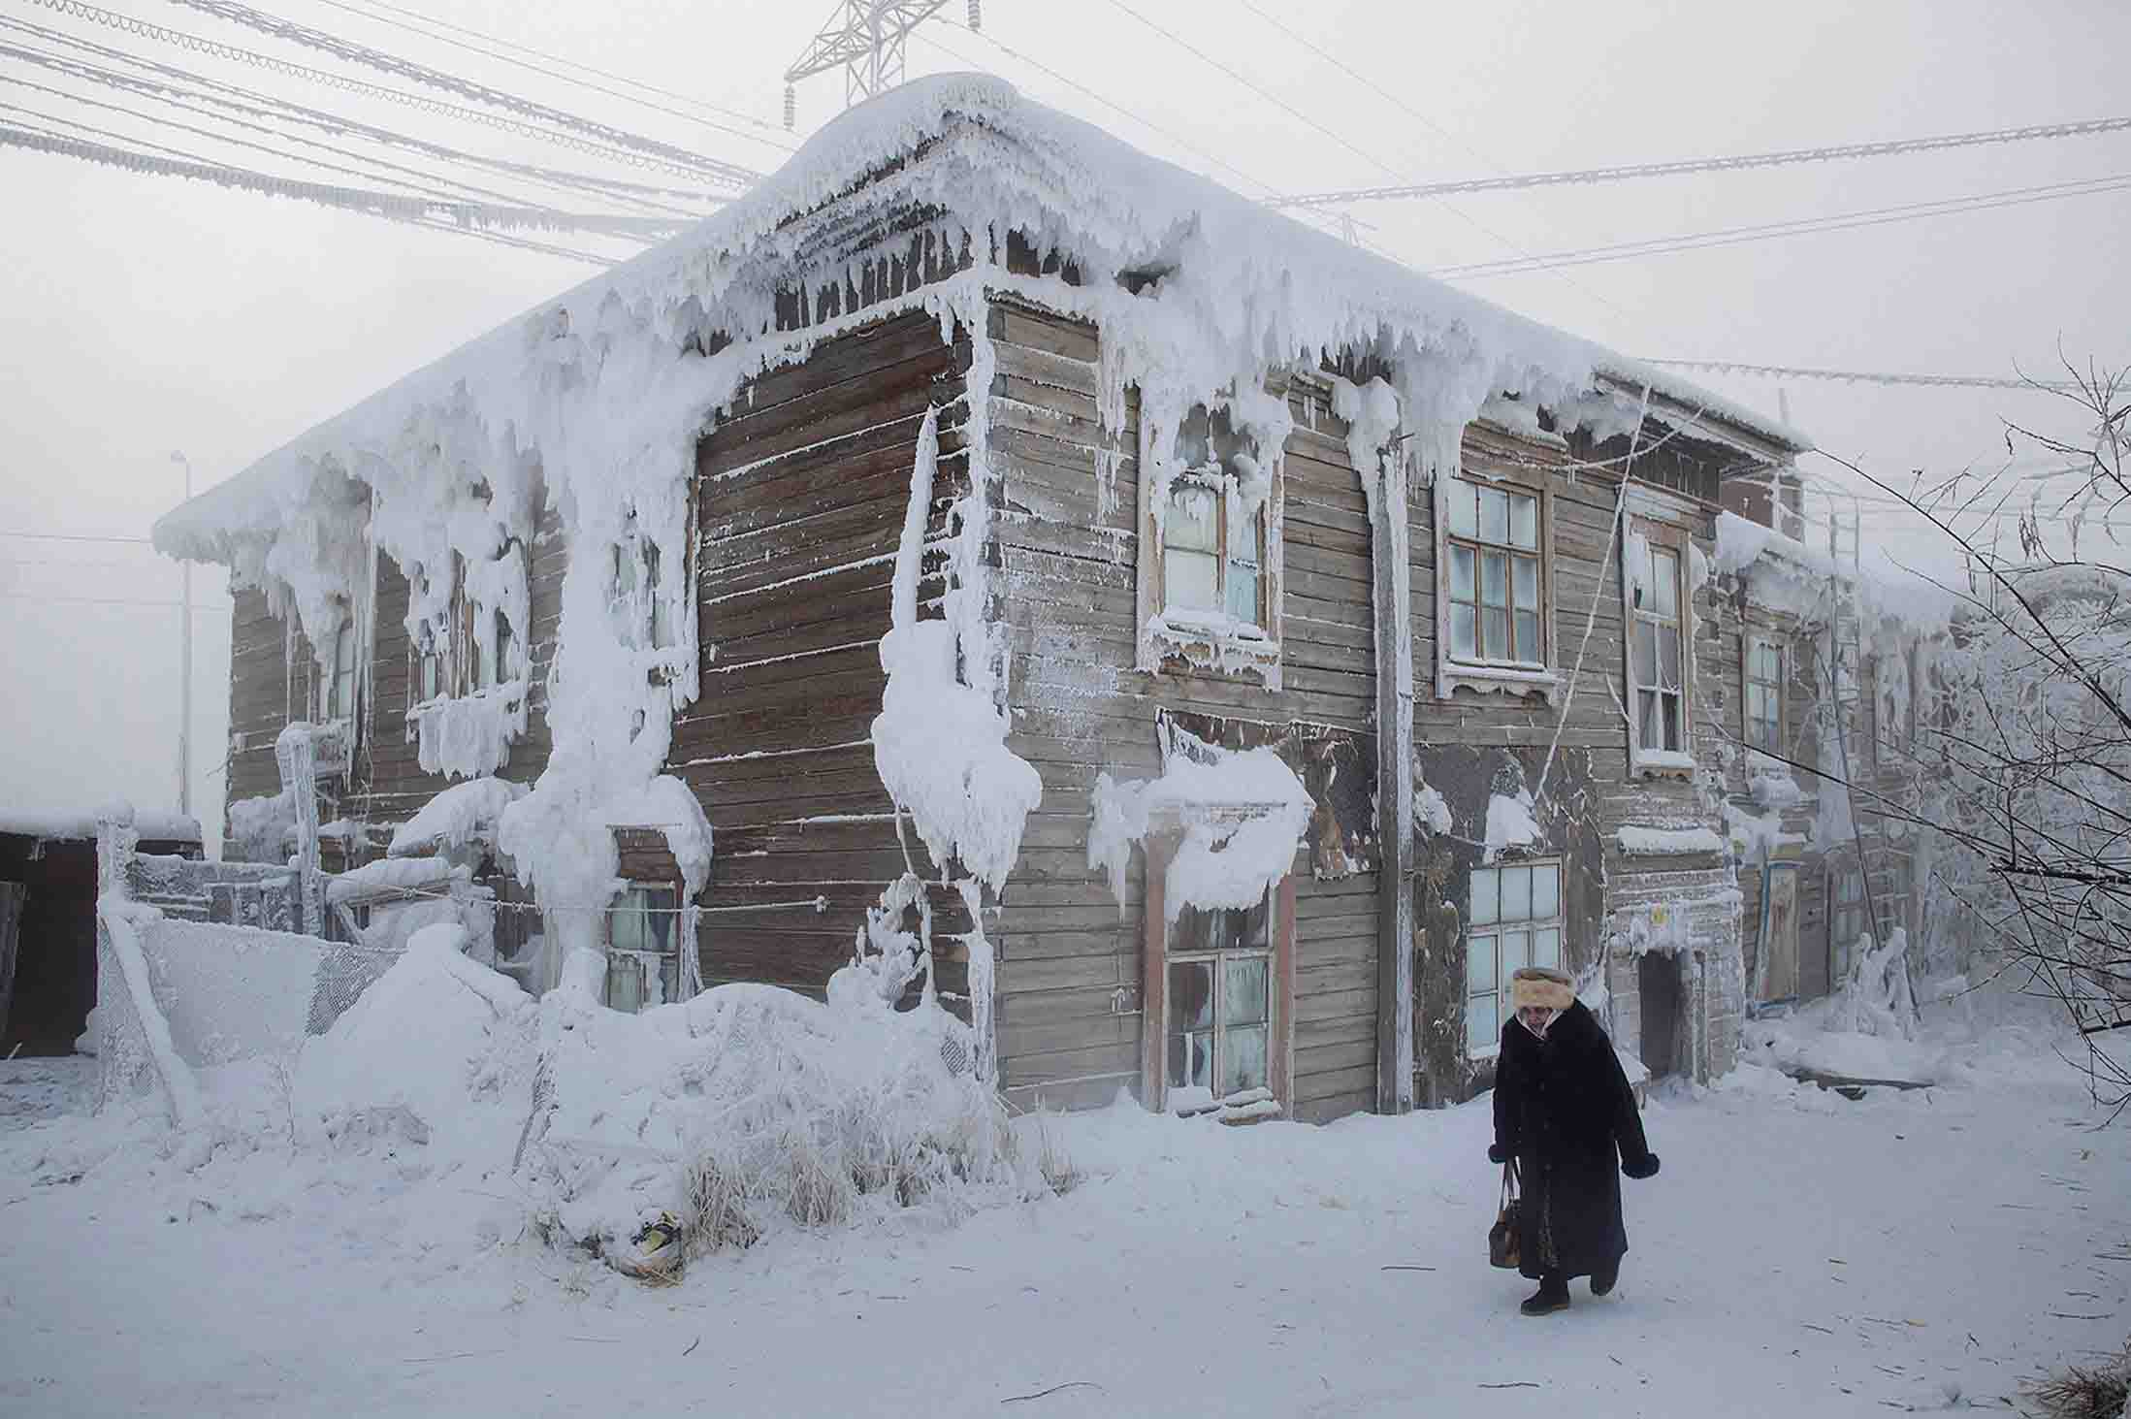
شهر یاکوتسک
روسیه

Slide 27
عوامل طبیعی
ناهمواری
دشت ها و جلگه های هموار جمعیت زیادی را به خود جذب می کنند.
در حالی که
مناطق مرتفع و ناهموار جمعیت را از خود دفع می کنند.

Slide 28
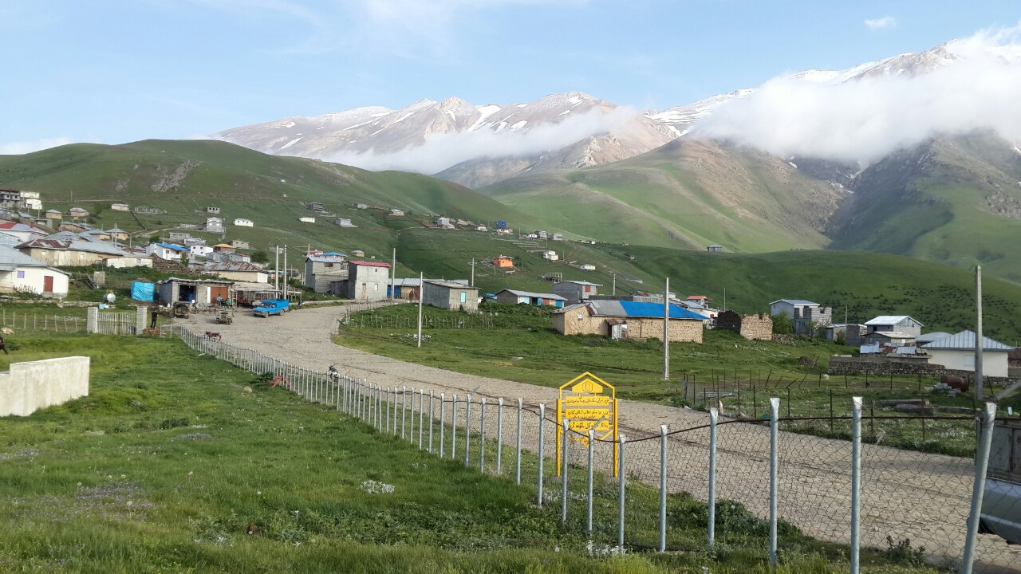
جواهر دشت
گیلان

Slide 29
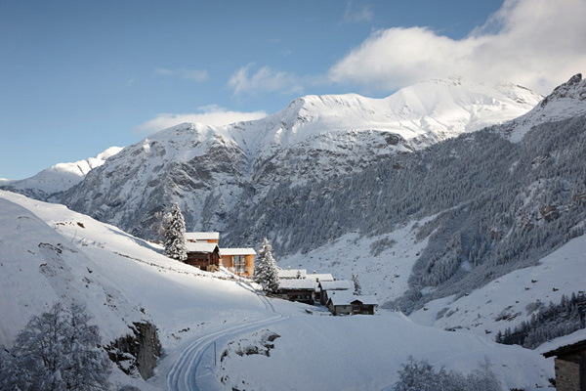
نواحی کوهستانی سوئیس

Slide 30
عوامل طبیعی
آب و خاک
خاک های آبرفتی حاصل از رسوبات رودخانه ای و نواحی دارای منابع آب کافی، رودها و چشمه ها موجب جذب جمعیت می شوند.
در حالی که
مناطق خشک و مناطقی که دارای خاکهای نامساعد و شور هستند، جمعیت را دفع می کنند.

Slide 31
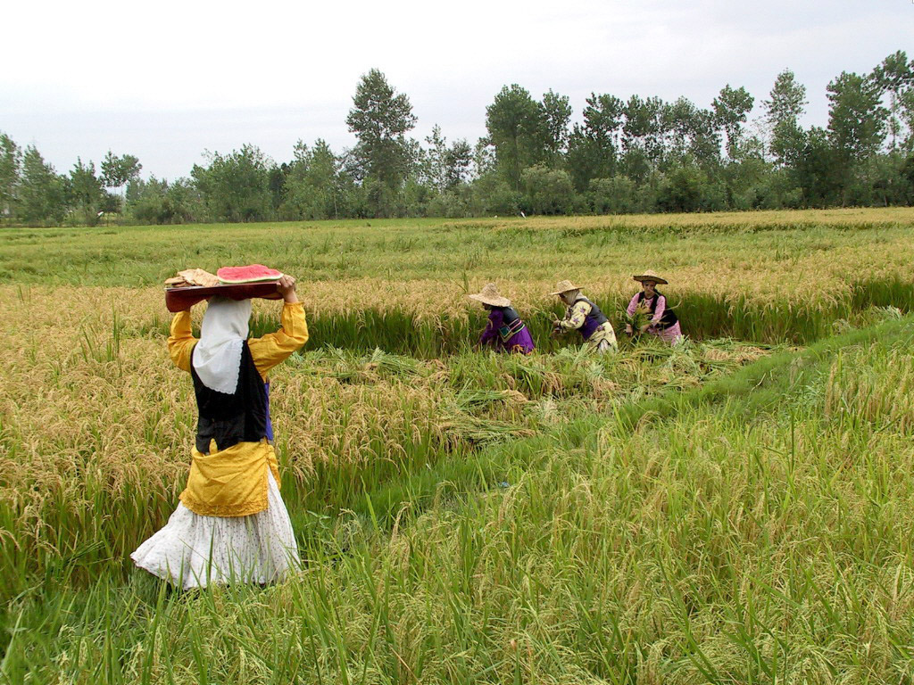
مزارع کشاورزی مازندران

Slide 32
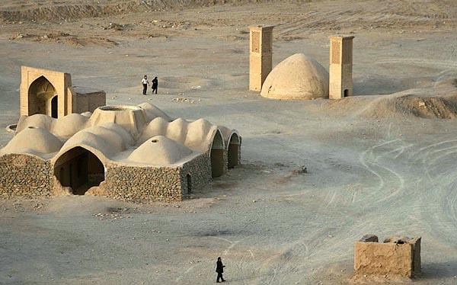
نواحی کویری یزد

Slide 33
عوامل طبیعی
معادن و ذخایر
نواحی دارای معادن و ذخایر زیر زمینی مانند زغال سنگ، نفت و گاز و آهن و مس به دلیل اینکه قابلیت گسترش صنایع وابسته به این معادن را دارند موجب جذب جمعیت می شوند.
در حالی که
با تمام شدن این منابع جمعیت از آن منطقه دفع می شود.

Slide 34
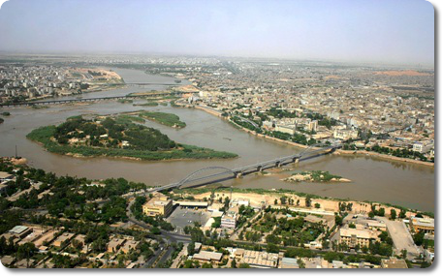
شهر نفت خیز اهواز

Slide 35
عوامل انسانی
سیاسی_ اداری
برنامه های دولت مانند تغییر پایتخت ها یا ساختن شهرها و شهرک های جدید یا سرمایه گذاری در برخی نواحی موجب جذب جمعیت به آنجا می شود.
در حالی که
آشوب های سیاسی و جنگ و نزاع در برخی نواحی از جذب جمعیت جلوگیری می کند.

Slide 36
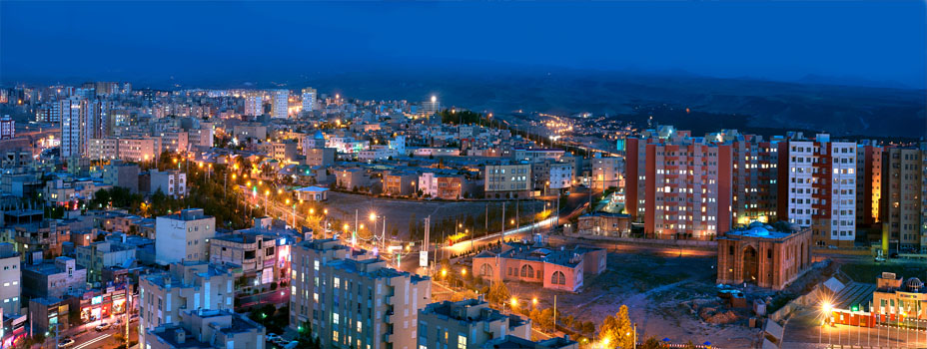
شهرجدید سهند
تبریز

Slide 37
عوامل انسانی
اقتصادی
نواحی صنعتی و دارای کارخانه های متعدد، نواحی پر رونق گردشگری و مکان های دارای بنگاه های اقتصادی و بازارها، که برای مردم شغل و درآمد ایجاد می کنند، جاذب جمعیت اند
در حالی که
نواحی که از نظر فعالیت اقتصادی ضعیف اند و مردم آنها با بیکاری و کمبود درآمد، روبرو هستند جمعیت را دفع می کنند.

Slide 38
گردشگران در شیراز

Slide 39
عوامل انسانی
امکانات و تسهیلات
نواحی دارای تسهیلات بهتر و بیشتر مانند برق، آب، لوله کشی،گاز و راه های مناسب و وسایل حمل و نقل و وسایل ارتباطی پیشرفته تر و خدماتی نظیر بیمارستان و ورزشگاه و ...جمعیت بیشتری را به خود جذب می کنند.

Slide 40
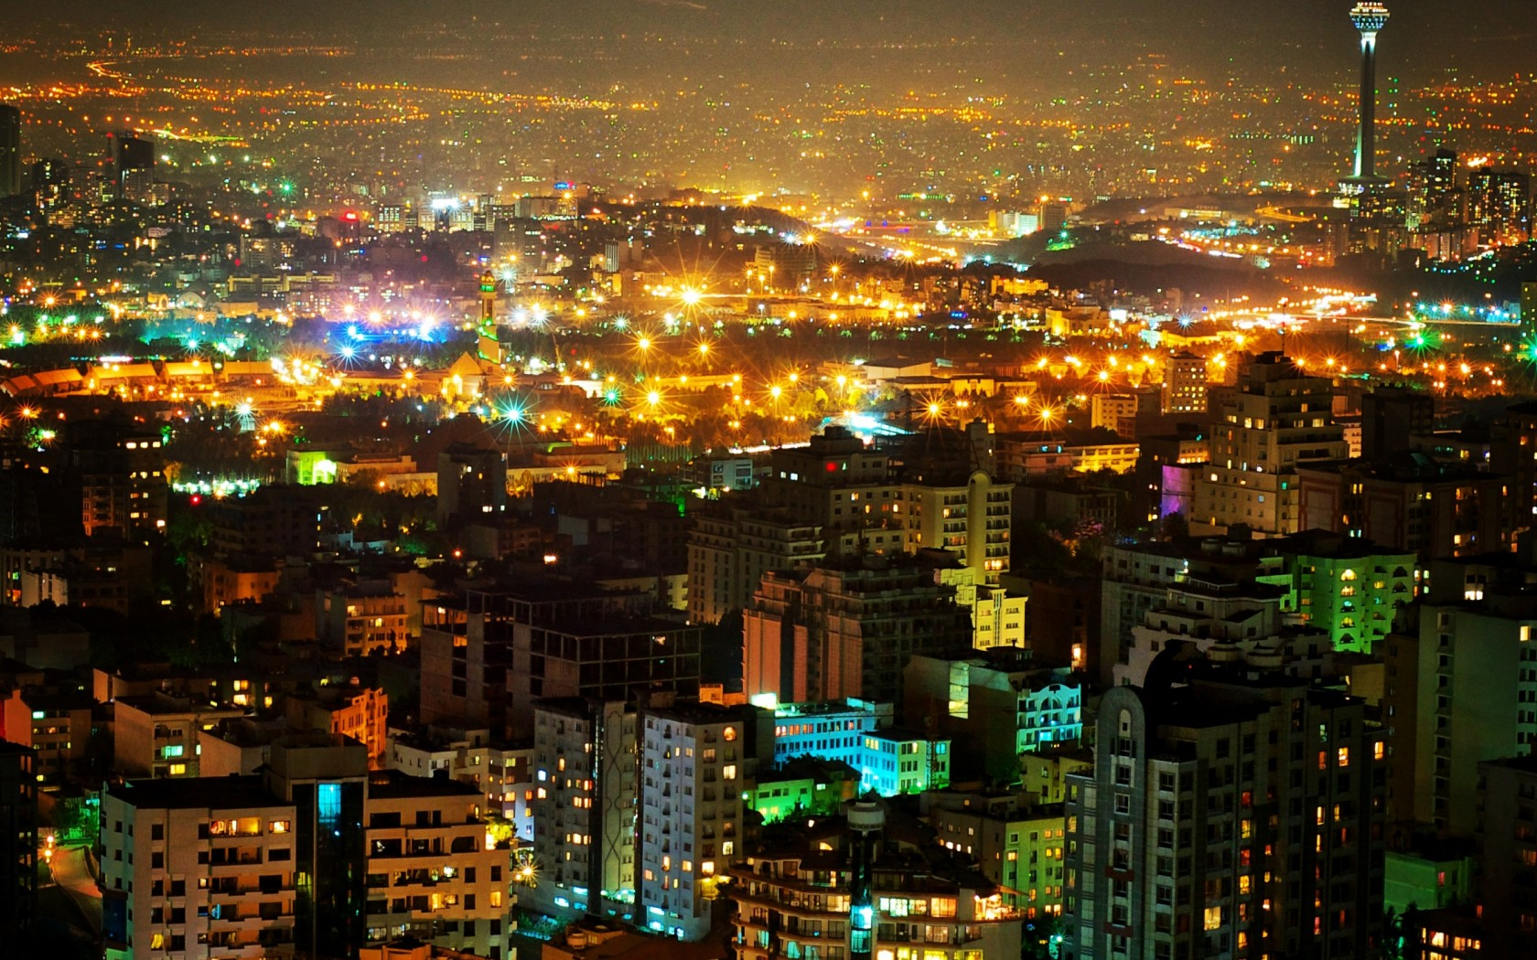
شهر تهران

Slide 41
عوامل انسانی
فرهنگی
مکان های زیارتی و مقدس یا شهرهای دانشگاهی جمعیت را به خود جذب می کنند.

Slide 42
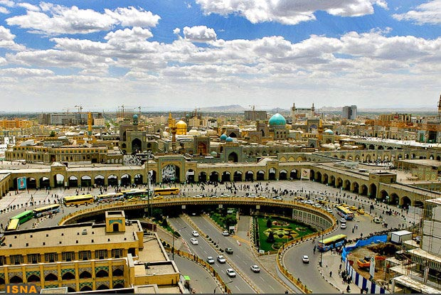
شهر مشهد

Slide 43
علاوه بر رشد طبیعی عامل دیگری که موجب افزایش جمعیت یک مکان می شود، مهاجرت است.
مهاجرت یعنی رفتن مردم از جایی به جای دیگر به منظور کار و زندگی

Slide 44
انواع مهاجرت
مهاجرت در داخل مرزهای یک کشور
مهاجرت داخلی
مهاجرت روستائیان به شهرها، مهاجرت کارگران فصلی در داخل یک کشور
مهاجرت از یک کشور به کشور دیگر
مهاجرت خارجی
( بین المللی)
مهاجرت افغان ها به ایران،

Slide 45
مهاجرت اختیاری
افراد با میل و تصمیم خود برای دستیابی به زندگی بهتر به جای دیگری مهاجرت می کنند.
مهاجرت بیش از 100 میلیون نفر از مردم اروپا به سرزمین های جدید یعنی آمریکای شمالی و جنوبی و استرالیا برای دستیابی به منابع بیشتر و فرصت های بهتر زندگی
امروزه نیز برخی کشورها به دلیل داشتن امکاناتی چون دانشگاه های معتبر یا فرصت های شغلی، مهاجران را از سایر کشورها به خود جذب می کنند.

Slide 46
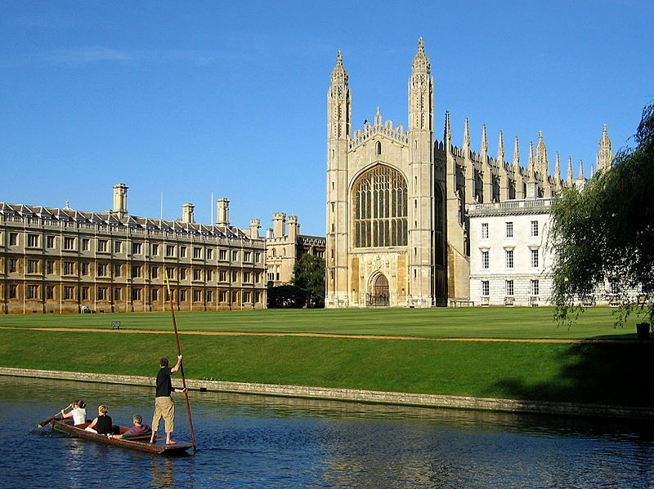
دانشگاه کمبریج
انگلستان
لندن

Slide 47
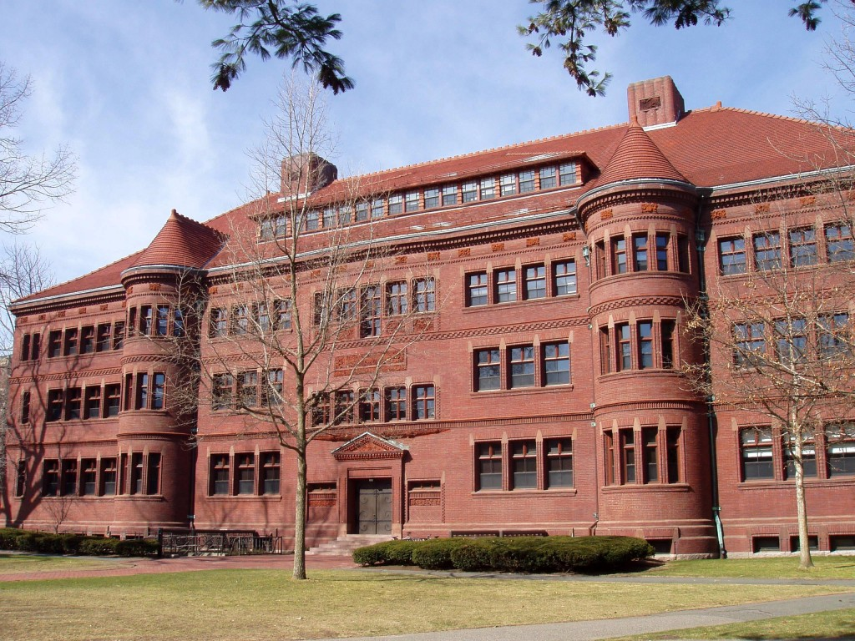
دانشگاه هاروارد
آمریکا
ماساچوست

Slide 48
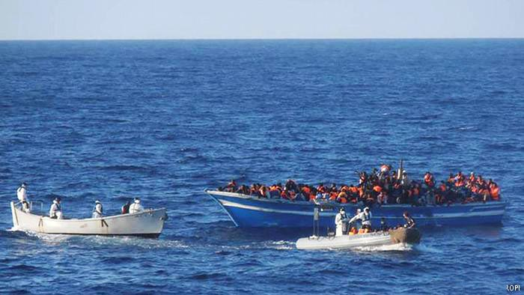
کشتی مهاجران به ایتالیا

Slide 49
مهاجرت اجباری
افراد بدون میل خود و به دلیل عواملی چون قحطی، خشکسالی و دیگر حوادث طبیعی و یا جنگ ها و درگیری های سیاسی مجبور به ترک محل زندگی خود می شوند.
مهاجرت اجباری مردم فلسطین از سرزمین های اشغالی یا مهاجرت گروهی از افغان ها یا عراقی ها به کشورهای همسایه به دلیل شرایط جنگ و اشغال نظامی کشورهایشان

Slide 50
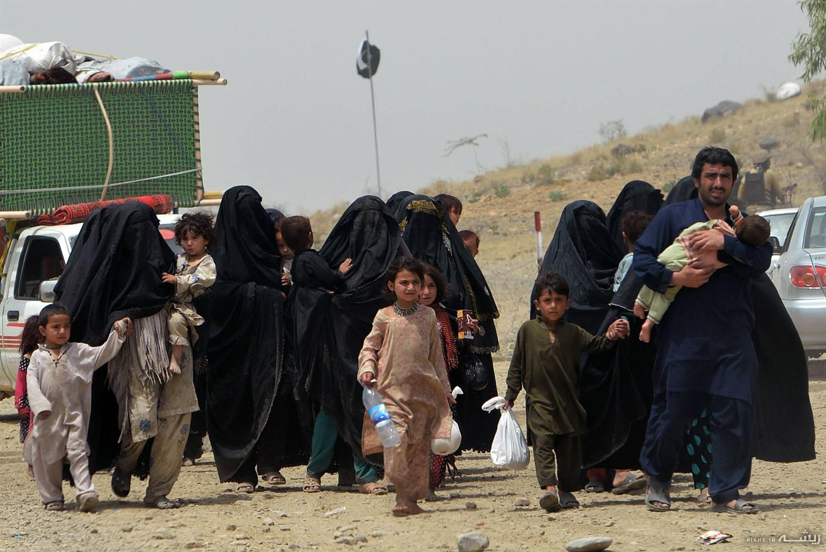
مهاجرت مردم سوریه به دلیل نا امنی و جنگ در این کشور

Slide 51
افزایش شهرنشینی
درسال 1950 میلادی تنها 25 درصد مردم جهان در نواحی شهری زندگی می کردند. اما امروزه بیش از 50 درصد مردم جهان در شهرها زندگی می کنند.
در همۀ کشورها، رشد شهرنشینی و پیدایش شهرهای پرجمعیت، با مهاجرت گستردۀ مردم از روستاها به شهرها به دنبال کسب درآمد بیشتر و امکانات بهتر زندگی همراه است.

Slide 52
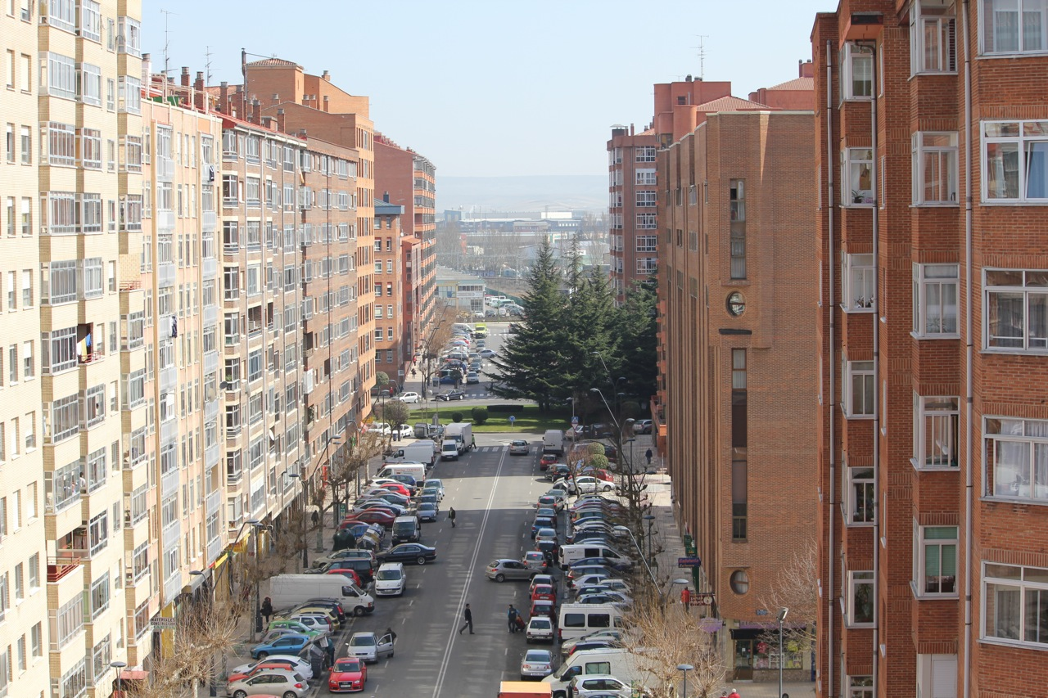

Slide 53
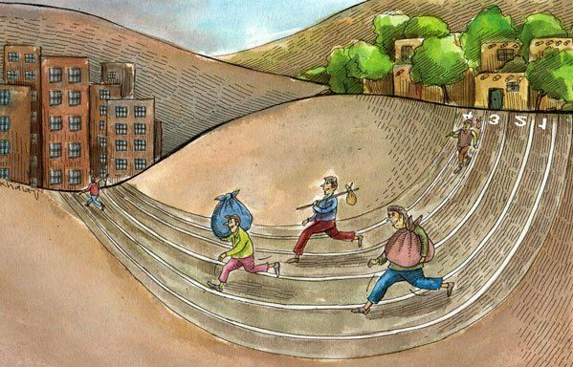
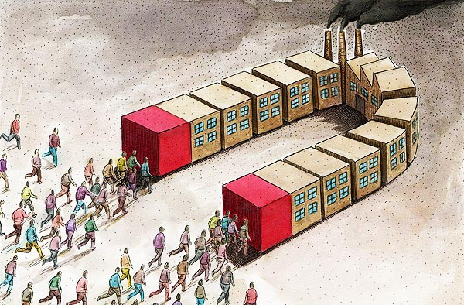

Slide 54
رشد شتابان شهرنشینی در بیشتر کشورها بدون برنامه ریزی برای سکونت جمعیت زیاد صورت گرفته است.
به همین دلیل، اغلب شهرهای بزرگ جهان با مشکلاتی چون ترافیک سنگین و آلودگی هوا، زاغه نشینی در حومۀ شهرها و افراد بی خانمان ( کارتن خواب ها) روبرو هستند.
مدیران و برنامه ریزان شهری تلاش می کنند راه حل هایی برای این مسائل و مشکلات بیابند.

Slide 55
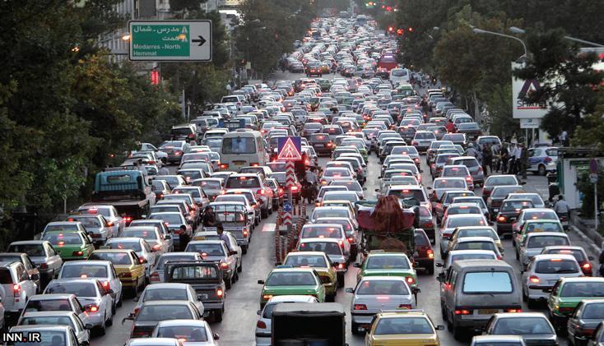

Slide 56
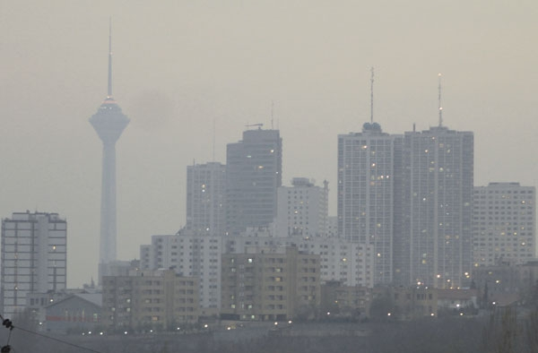

Slide 57
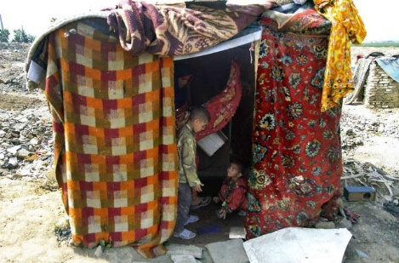

Slide 58
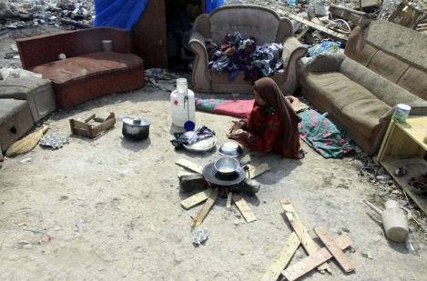

Slide 59
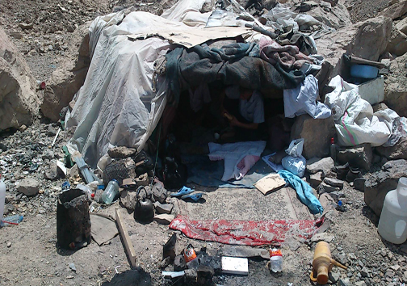

Slide 60
اَبَرشهر( مگاسیتی) به شهرهایی گفته می شود که جمعیت آنها بالای 10 میلیون نفر می باشد. و در امتداد آن شهرهای کوچکی قرار دارند که به هم وصلند.
تهران
مادر شهر ( متروپل) به شهرهایی گفته می شود که جمعیت آنها بالای 2 میلیون نفر است. و معمولاً از شهرک و شهرهای اطراف خود مجهزترند.
زنجان، سمنان، کرمان

Slide 61
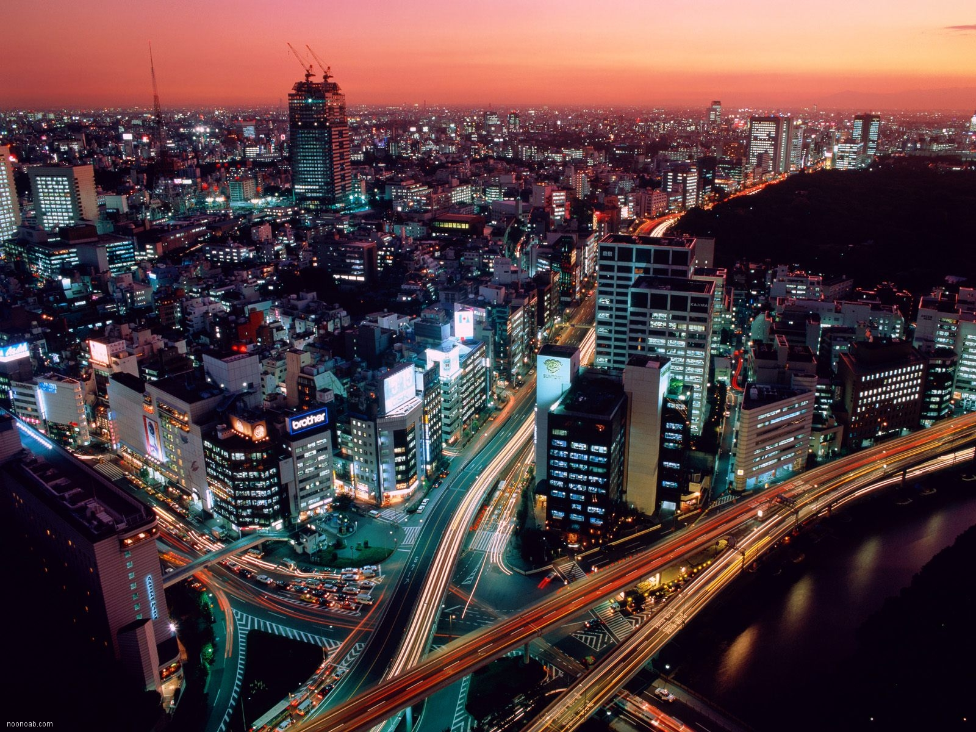
توکیو، ژاپن
جمعیت: 36 میلیون

Slide 62
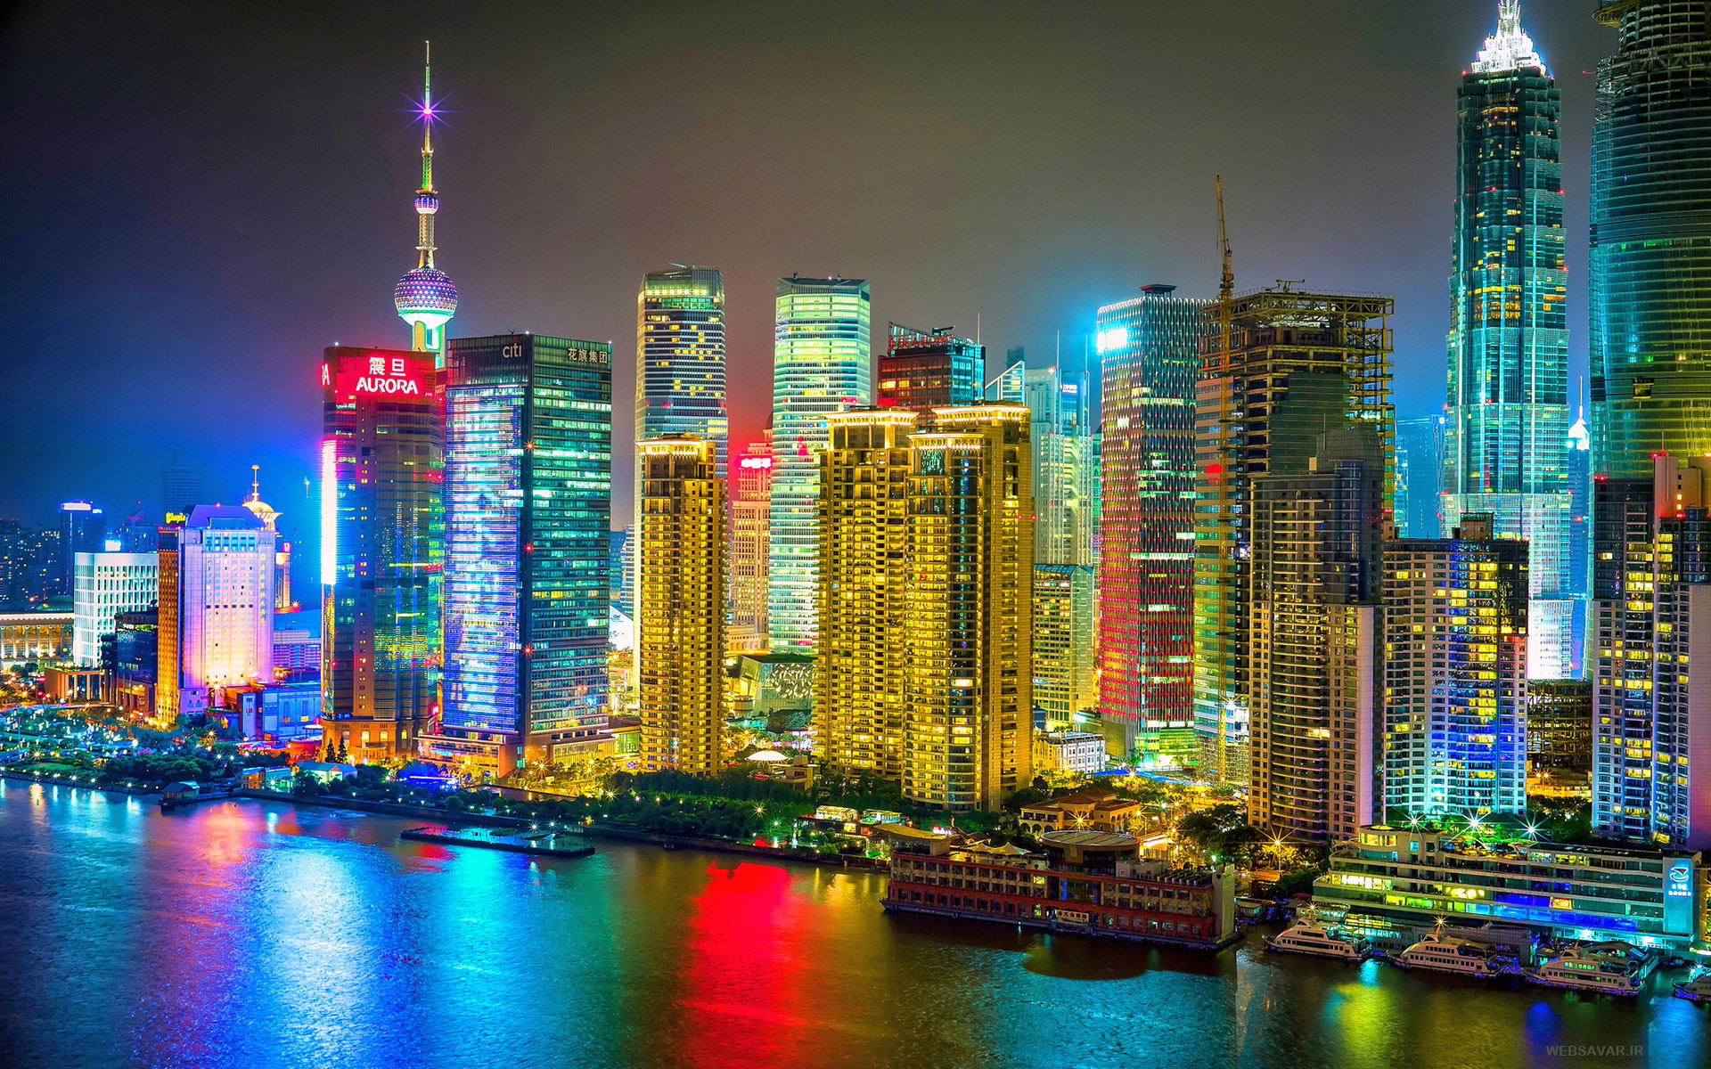
شانگهای، چین
جمعیت: 15میلیون

Slide 63
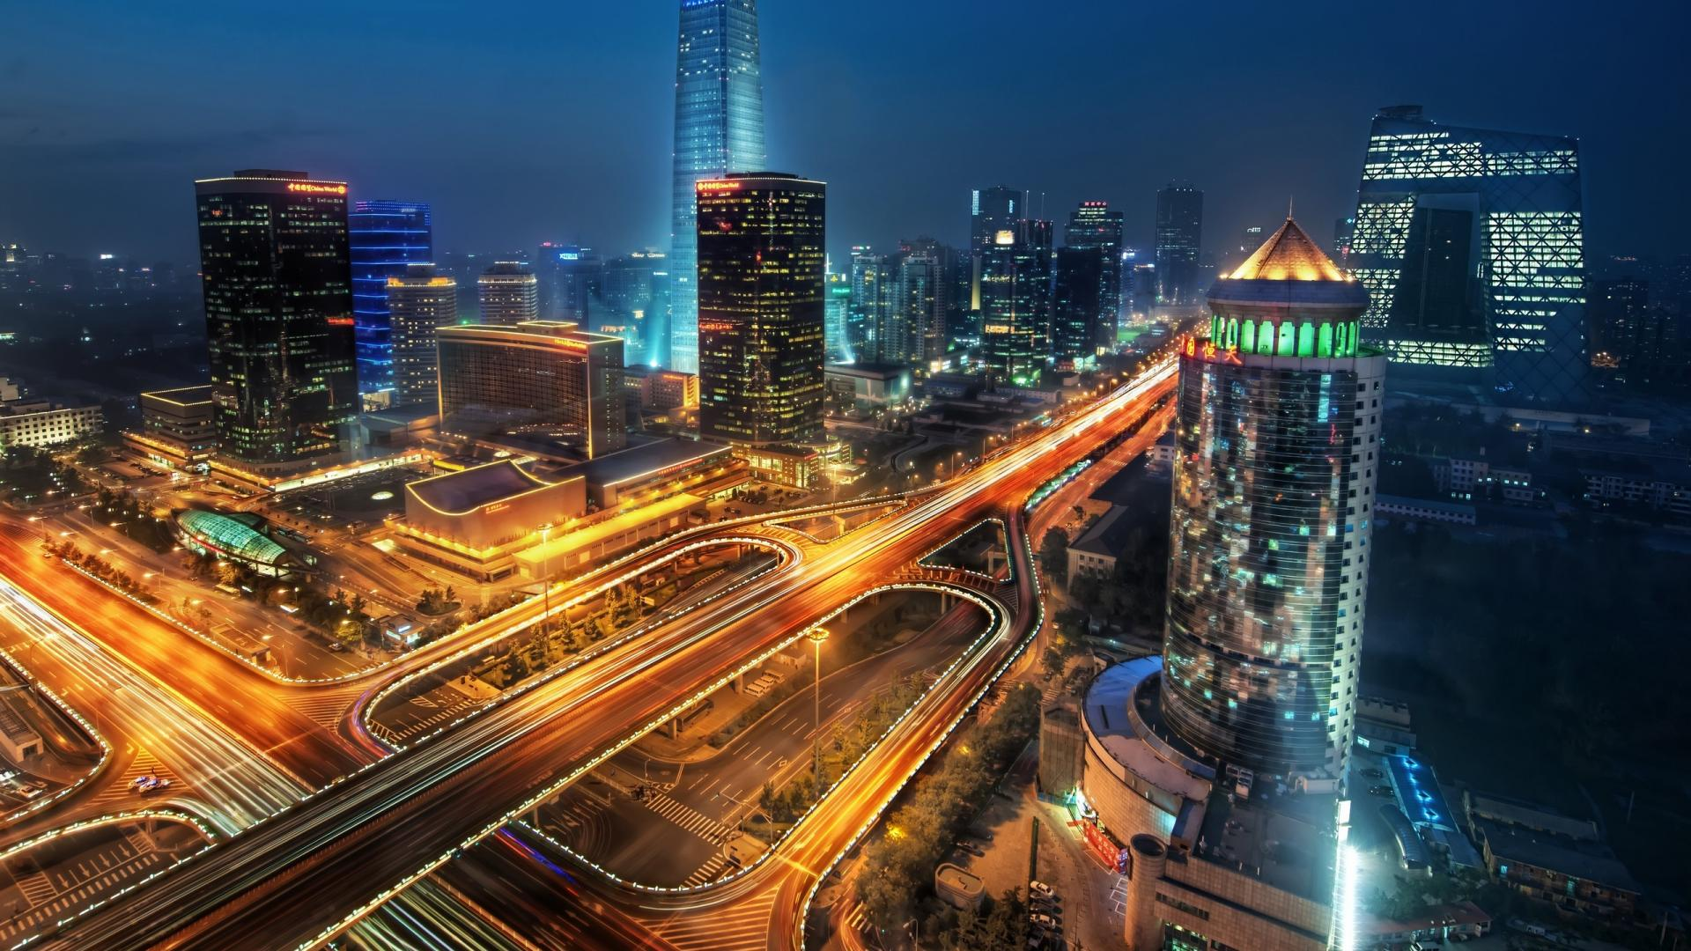
مکزیکوسیتی، مکزیک
جمعیت:
20 میلیون

Slide 64
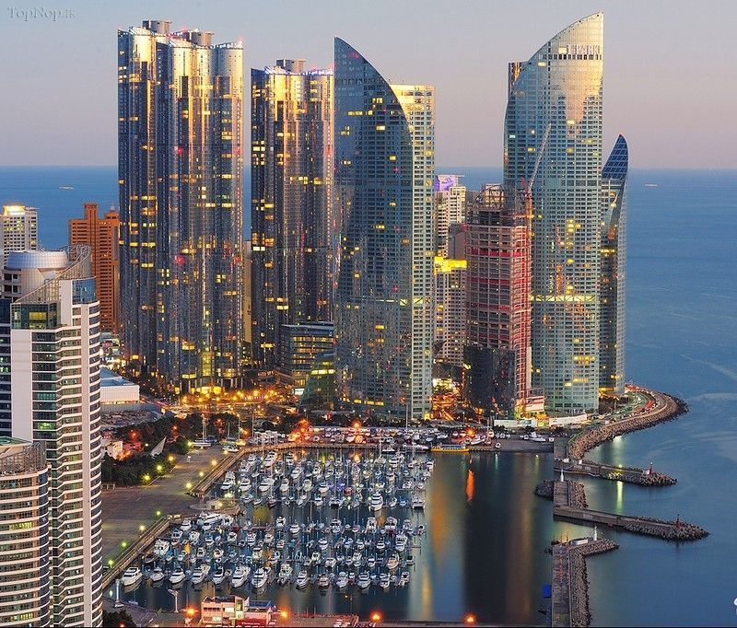
سئول، کرۀ جنوبی
جمعیت: 20 میلیون

Slide 65
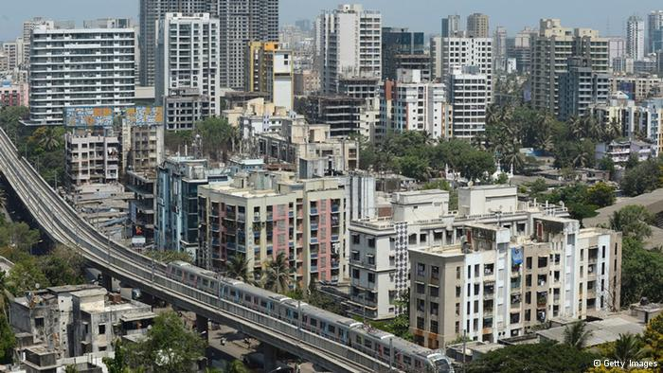
بمبئی، هند
جمعیت: 18 میلیون

Slide 66
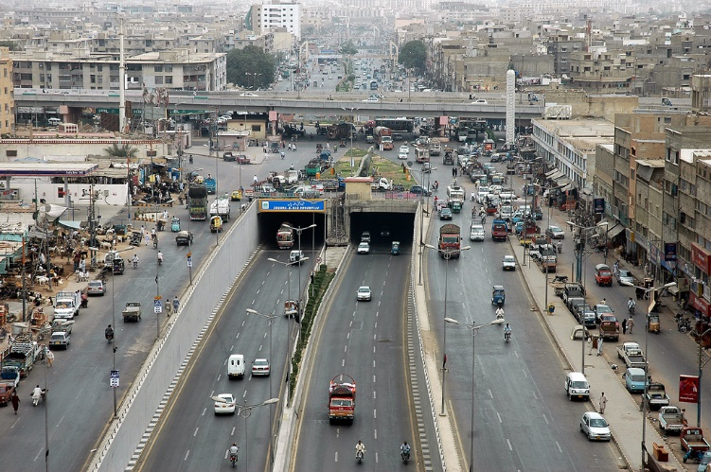
کراچی، پاکستان
جمعیت: 14 میلیون

Slide 67
پایان

